Slide 1


Slide 2
Yêu cầu cần đạt:
Yêu cầu cần đạt:
1. Năng lực chung
- Năng lực giải quyết vấn đề sáng tạo
- Năng lực tự chủ và tự học
2. Năng lực đặc thù
- Năng lực giao tiếp toán học: nêu được câu hỏi và tự tin trả lời được câu hỏi thích hợp với mỗi tình huống
- Năng lực tư duy, lập luận toán học: bước đầu làm quen với thao tác ước lượng rồi đếm để kiểm tra ước lượng
3. Phẩm chất
- Phẩm chất chăm chỉ: tự giác hoàn thành các nhiệm vụ học tập
- Phẩm chất trách nhiêm: tập trung lắng nghe cô giáo giảng bài

Slide 3


Slide 4





Trò chơi:
1
2
3
4
Notes:
Kích vào bông hoa để đến slide câu hỏi. Sau khi trả lời xong kích vào hình con ong gánh mật để quay lại silde câu hỏi. Kích vào hình con ong trên mỗi bông hoa để đưa mật về tổ và cây hoa biến mất.. Kích vào dấu mũi tên ở gốc cây để đến slide bài mới.

Slide 5






Tìm kết quả của phép tính sau:
54 + 12 = ?
B. 60
A. 66
D. 68
C. 32
Notes:
Kích vào hình con ong gánh mật để quay lại slide câu hỏi

Slide 6
Viết số gồm:
6 chục và 7 đơn vị
B. 76
A. 60
D. 70
C. 67

Slide 7

Chủ đề 1
Chủ đề 1
ÔN TẬP VÀ BỔ SUNG
ÔN TẬP VÀ BỔ SUNG
Ôn tập
các số đến 100
(tiết 1)
Bài 1:
Ôn tập
các số đến 100
(tiết 1)
Bài 1:
12 + 34 =
56 + 12 =
67 – 12 =
12 < 21

Slide 8



Bài 1:
Hoàn thành bảng sau (theo mẫu):
Bài 1:
 | Chục | Đơn vị | Viết số | Đọc số
3
4
34
Ba mươi tư
?
?
?
5
1
51
Năm mươi mốt
?
?
4
6
46
Bốn mươi sáu
?
?
?
?
5
5
55
Năm mươi lăm

Slide 9
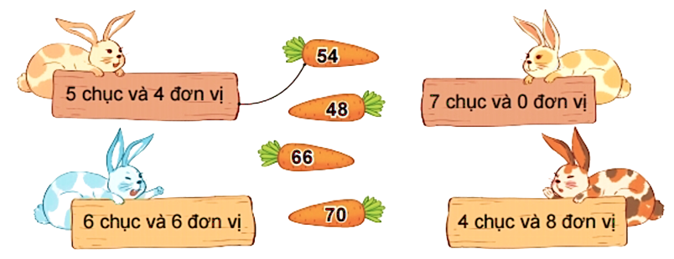
Tìm cà rốt cho thỏ
Bài 2 :
Trò chơi:
Tìm cà rốt cho thỏ
Bài 2 :

Slide 10
Bài 3 :
Hoàn thành bảng sau (theo mẫu):
Bài 3 :
Số gồm | Viết số | Đọc số
5 chục và 7 đơn vị
57
Năm mươi bảy
7 chục và 5 đơn vị
75
Bảy mươi lăm
?
6 chục và 4 đơn vị
64
?
?
Sáu mươi tư
? chục và ? đơn vị
91
Chín mươi mốt
?

Slide 11

Bài 4 :
Bài 4 :
a. Tìm những bông hoa ghi số lớn hơn 60
b. Tìm những bông hoa ghi số bé hơn 50
c. Tìm những bông hoa ghi số vừa lớn hơn 50 vừa bé hơn 60
58
49
50
29
51
69
89

Slide 12





c. Tìm những bông hoa ghi số vừa lớn hơn 50 vừa bé hơn 60
Bài 4 :
a. Tìm những bông hoa ghi số lớn hơn 60
Bài 4 :
b. Tìm những bông hoa ghi số bé hơn 50
58
49
50
51
29
89
69

Slide 13


Slide 14
Từ các số 15, 64, 79 em hãy lập thành các phép tính thích hợp.
15 + 64 = 79
64 + 15 = 79
79 - 15 = 64
79 - 64 = 15

Slide 15


